Slide 1
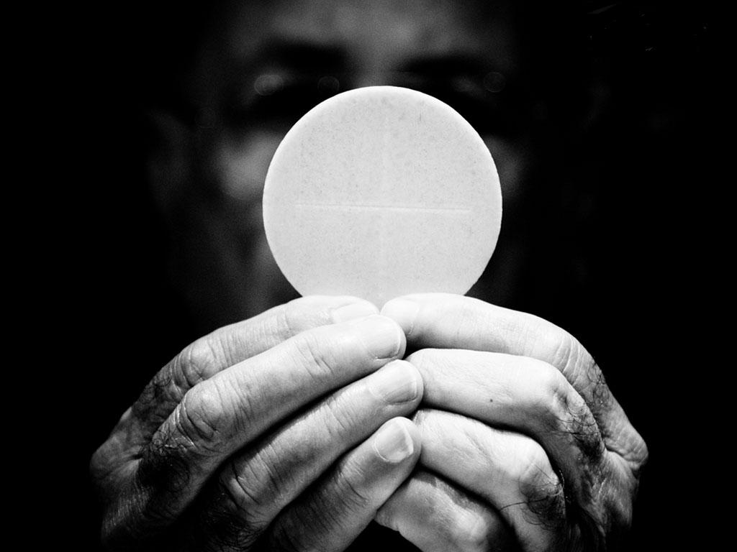

Cuda Eucharystyczne
Opracowanie:
Dariusz Kuzera kl. I „i” Technikum

Slide 2
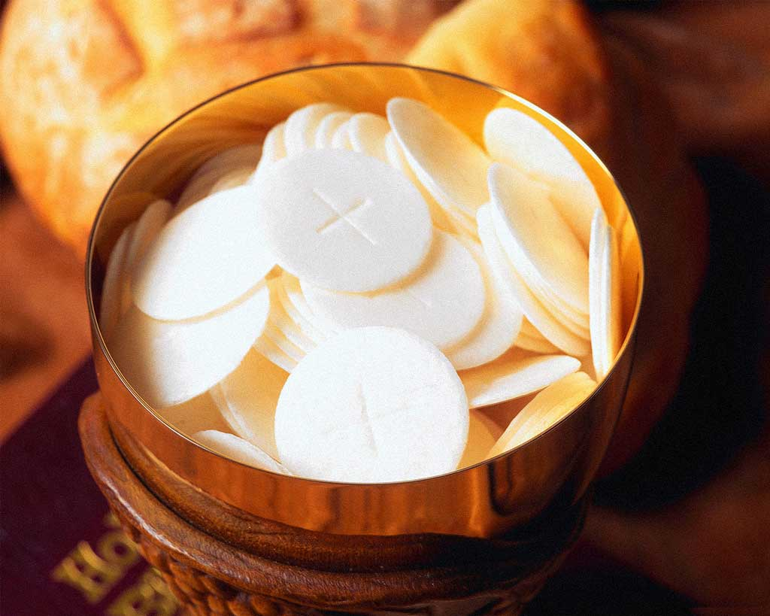
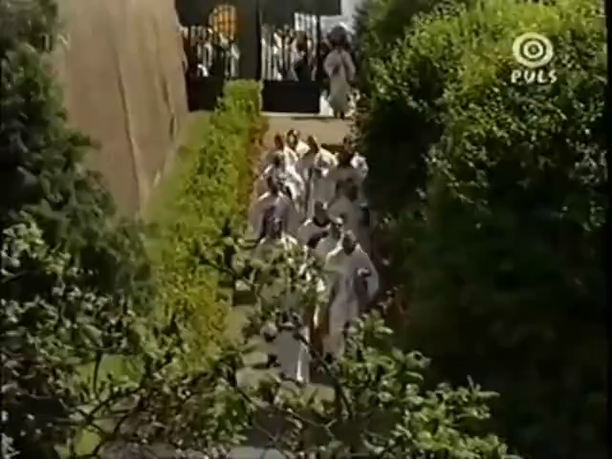
„Kto spożywa moje Ciało
i Krew moją pije, trwa we mnie,
a Ja w nim”

Slide 3
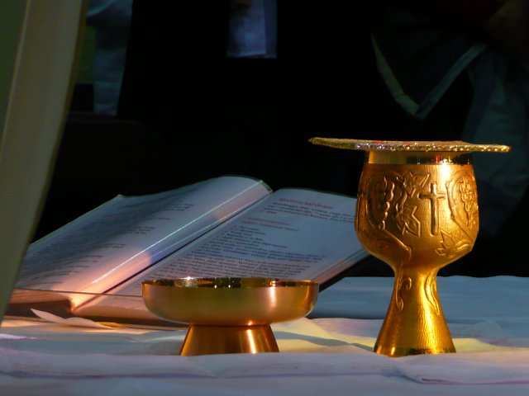
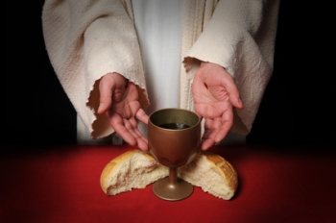
Prawdziwie obecny…
Cuda widzialne – to takie, które widzimy, doświadczamy ich, jesteśmy świadkami. Przykładem może być cud w Sokółce.
Cuda niewidzialne – to takie, które mają miejsce codziennie podczas mszy świętej – przemienienie wina i opłatka w krew i ciało Pana Jezusa.

Slide 4
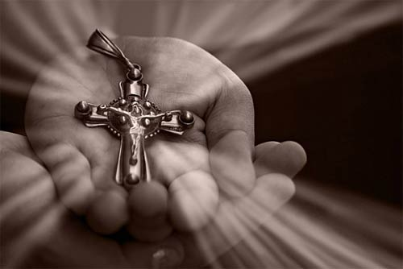
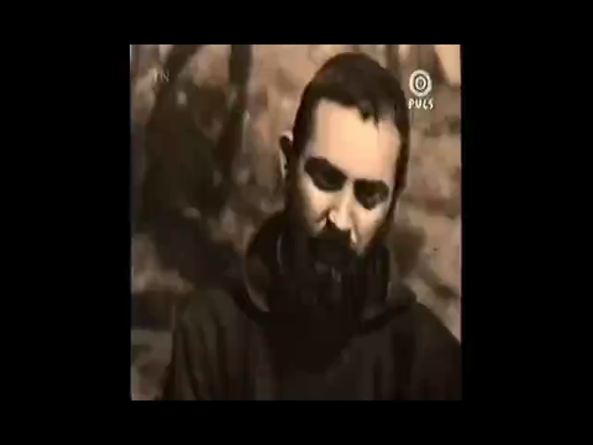
Wybrani świadkowie…

Slide 5
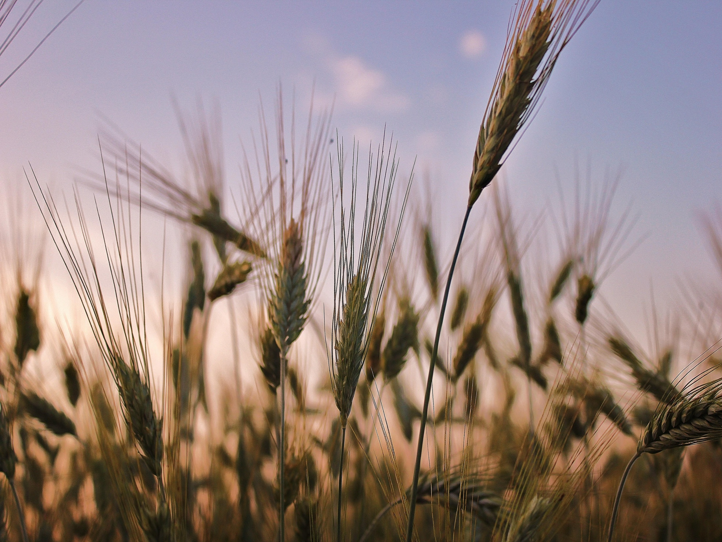
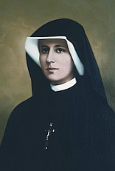
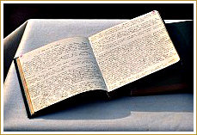
Święta Siostra Faustyna
to doskonały przykład obecności wśród nas Boga. Wiele razy miała objawienia
i widzenia. Swoje przeżycia zapisywała
w „Dzienniczku”.
Jezus uczynił Faustynę „sekretarką”, której zadaniem było przekazanie światu prawdy o Jego miłości.
„Mylą się o Boże, w Tobie wzrok
i smak… Kto się im poddaje, temu wiary brak…”

Slide 6
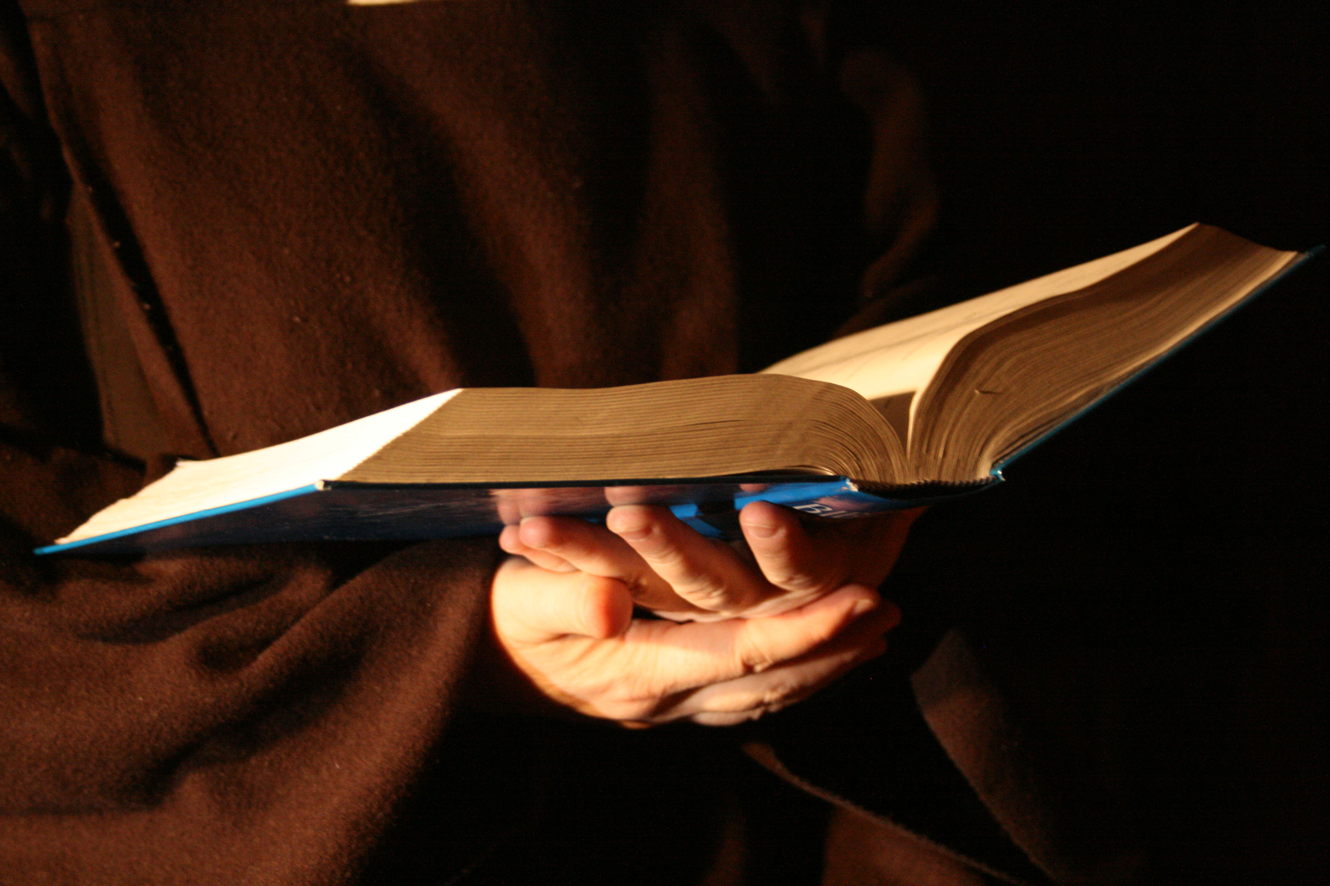
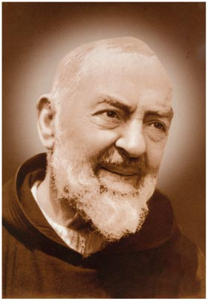
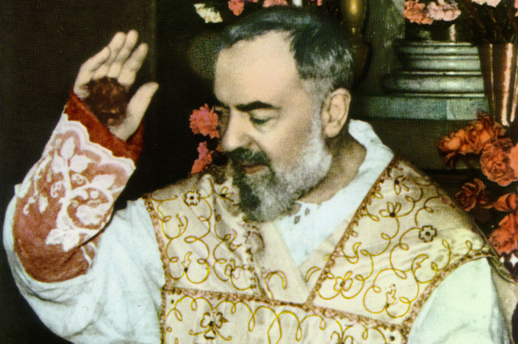
Wielki mistyk XX wieku, święty Ojciec Pio uważał, że wielu kapłanów nie zdaje sobie sprawy, co tak naprawdę dzieje się na ołtarzu. Sam Pio miał okazję przekonać się jak wielkim
i świętym sakramentem jest Eucharystia.

Slide 7
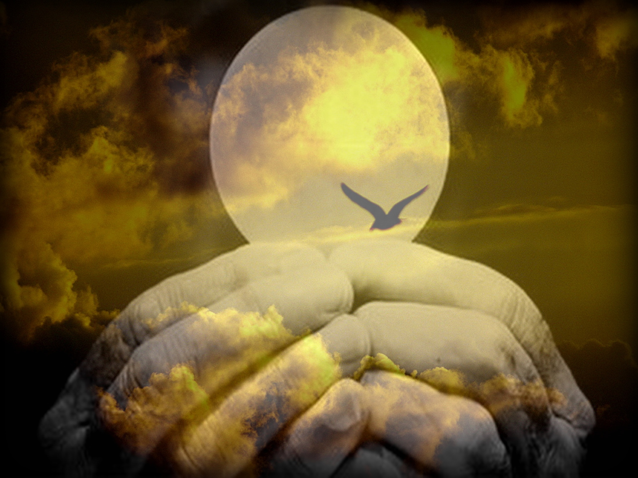
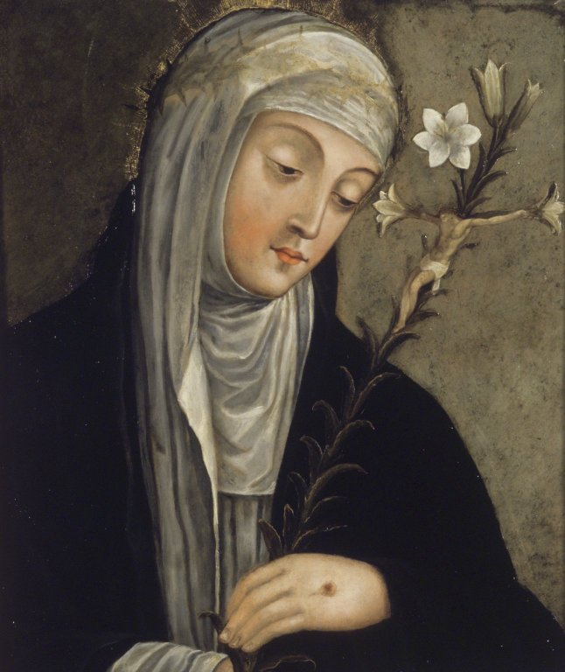
Św. Katarzyna ze Sieny dostała
od Boga pewien szczególny dar. Potrafiła wyczuwać w pobliżu obecność Chrystusa w Hostii
i odróżniać konsekrowane Ciało
od zwykłego opłatka. Gdy Katarzyna leżała chora, pewien roztargniony kapłan przyniósł jej niekonsekrowaną hostię. Katarzyna natychmiast to wyczuła i skarciła księdza.

Slide 8

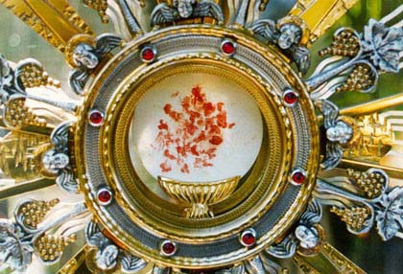
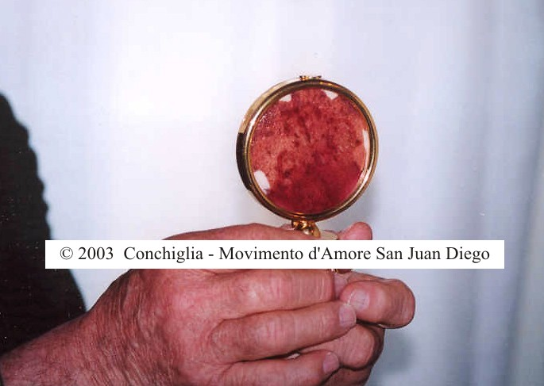
Cuda widzialne…
Cud eucharystyczny – zespół zjawisk związanych z sakramentem
Eucharystii, niewytłumaczalnych
z punktu widzenia naukowego, uznawanych przez katolików
i prawosławnych za nadprzyrodzone.

Slide 9
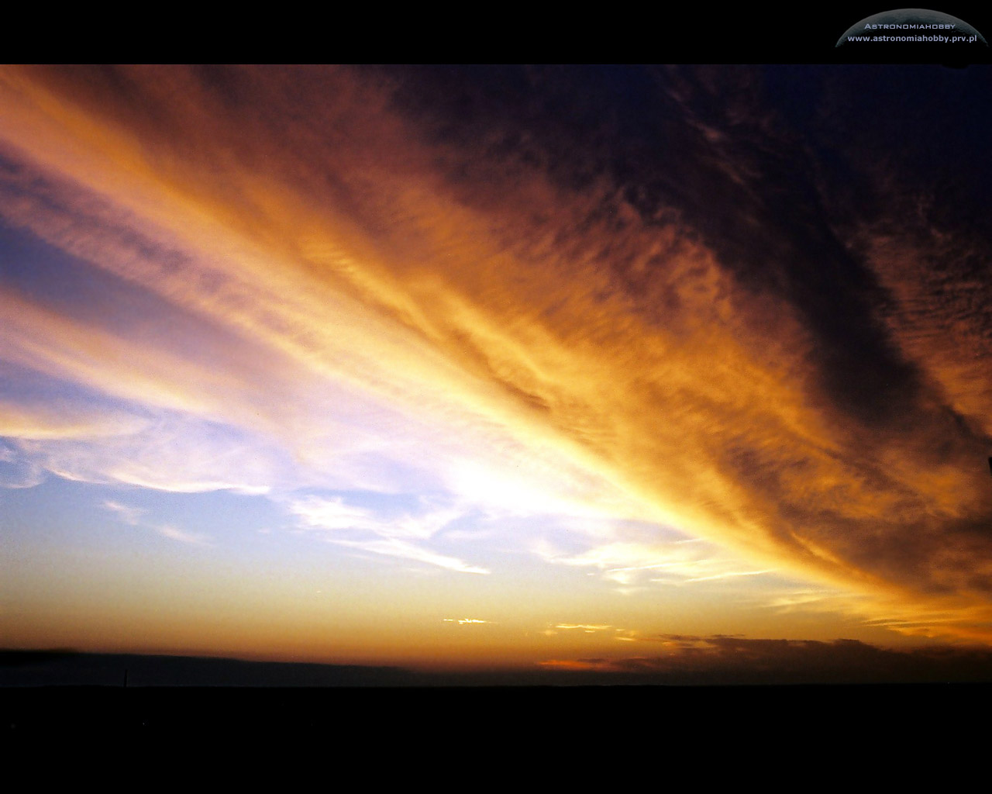
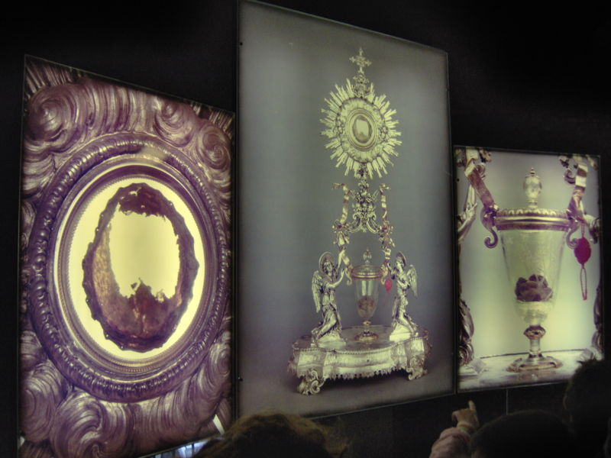
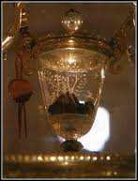
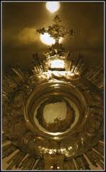
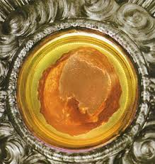
Cud w Lanciano
Pierwsze historycznie świadectwo dotyczące cudu eucharystycznego miało miejsce w VIII wieku we włoskim Lanciano. Według tych relacji w klasztorze pod wezwaniem św. Longina kapłan z zakonu św. Bazylego odprawiał mszę świętą. Często zdarzało mu się wątpić w przeistoczenie i w momencie, kiedy skończył wypowiadanie słów konsekracji, hostia w jego dłoniach przemieniła się
w okrągły fragment ciała, a wino w krew.

Slide 10

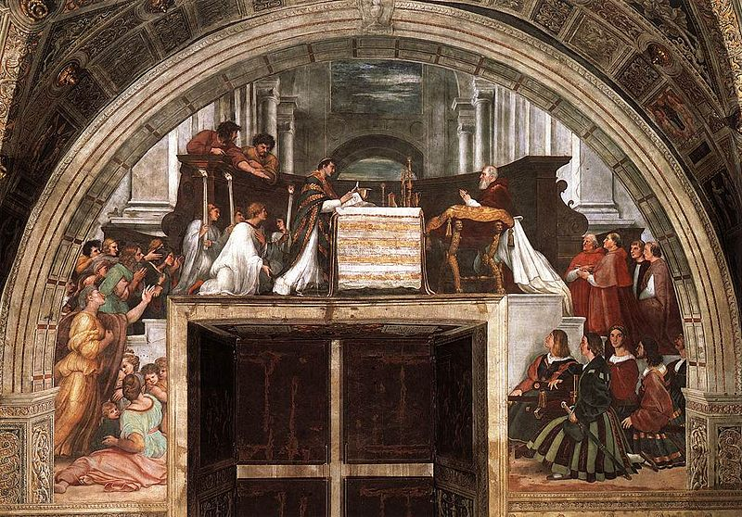
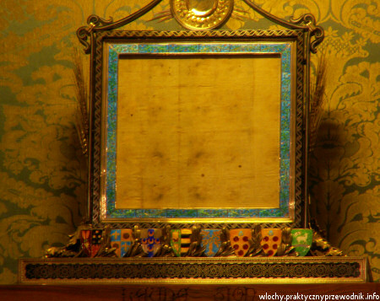
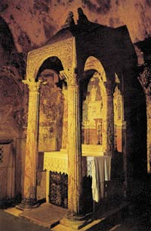
Cud w Bolsenie i Orvieto
W 1263 pielgrzymujący do Rzymu ksiądz Piotr z Pragi zatrzymał się w Bolsenie. W czasie odprawiania mszy hostia w jego rękach zaczęła krwawić. Natychmiast pokazał to przebywającemu w Orvieto papieżowi Urbanowi IV, który ogłosił, iż miał miejsce cud eucharystyczny. Wpłynęło to na ogłoszenie w 1264 nowego święta: Święta Ciała i Krwi Pańskiej czyli
„Bożego Ciała”.

Slide 11

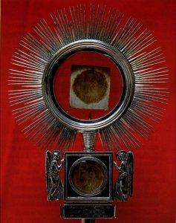
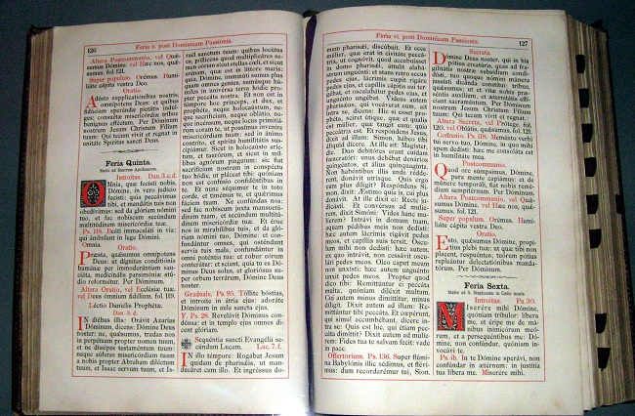
Cud w Sienie
Pewnego dnia 1330 roku, ksiądz ze Sieny wezwany został do ciężko chorego człowieka. Po wyjęciu w wielkim pośpiechu hostii z tabernakulum, kapłan
nie schował jej do pudełeczka, lecz włożył między stronice brewiarza i podążył
do chorego.
Gdy po modlitwach nadeszła chwila udzielenia Komunii Świętej, kapłan ze zdumieniem odkrył, że wokół hostii utworzyła się plama krwi. Kilkadziesiąt lat później - 7 czerwca 1408 roku, papież Grzegorz VII zatwierdził cześć oddawaną świętym relikwiom
i dodał nowe przywileje odpustowe.

Slide 12

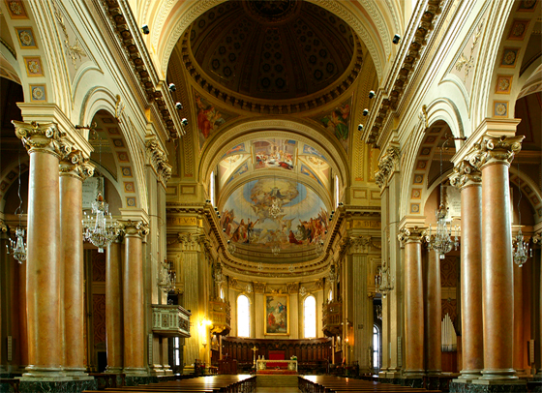
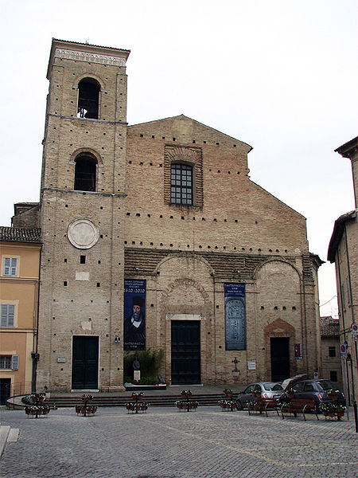
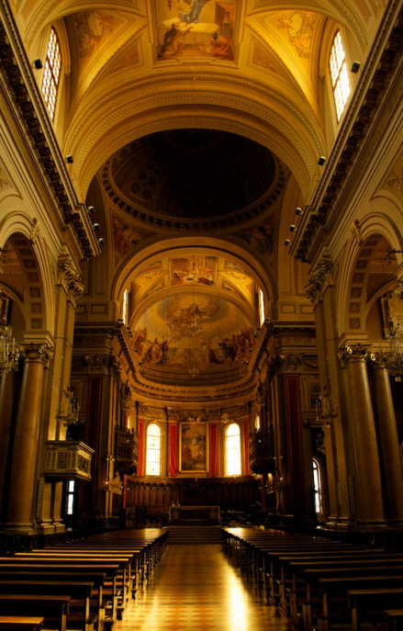
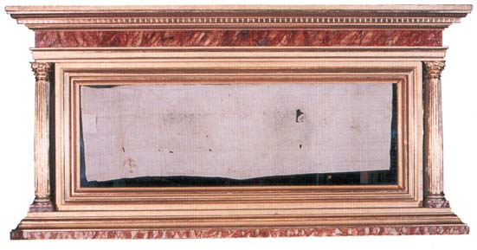
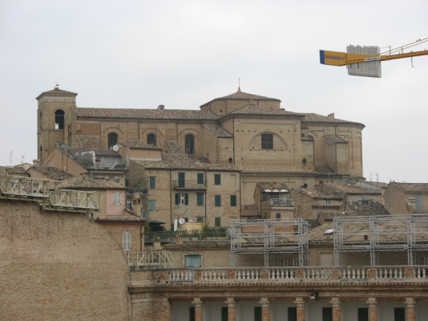
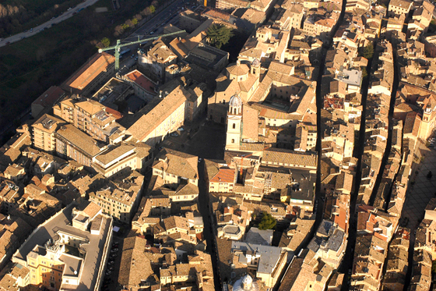
Cud w Maceracie
Cud miał miejsce 25 kwietnia 1356 r. w kościele św. Katarzyny pod Maceratą. Kapłan wątpiący w realną obecność Chrystusa w konsekrowanej hostii odprawiał mszę św. W momencie gdy wypowiadał słowa rytuału przeistoczenia
z hostii trysnęła krew, która miała ścieknąć do kielicha
i na puryfikaterz.

Slide 13
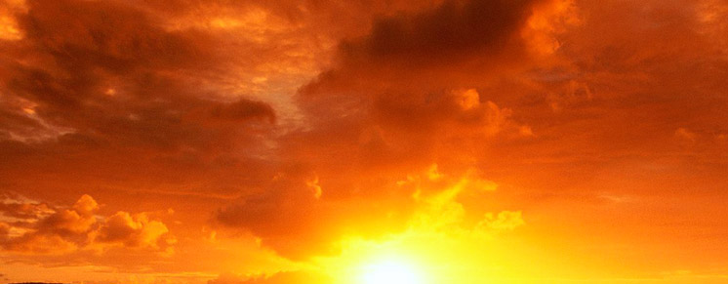
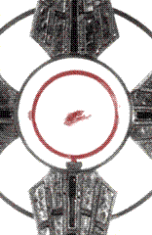
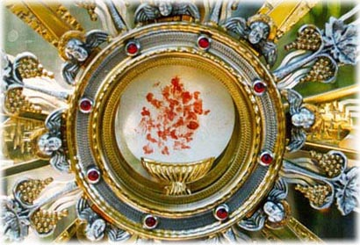
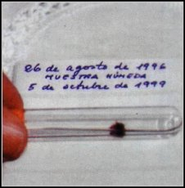
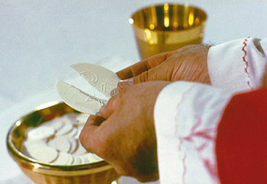
Cud w Buenos Aires
Wydarzenie to miało miejsce 18 sierpnia 1996 roku w kościele parafialnym Santa María w Buenos Aires. Księdzu Alejandro Pezeta po skończeniu odprawiania mszy św., powiedziano, że na podłodze tego kościoła leży porzucona hostia. Duchowny podniósł wskazany przedmiot
z zamiarem spożycia, jednak widząc jego stan, umieścił go w naczyniu z wodą i włożył do tabernakulum.
Po kilku dniach zauważył, że hostia zmieniła się w jakąś krwistą substancję, która w ciągu następnych kilku dni jeszcze się powiększyła.

Slide 14
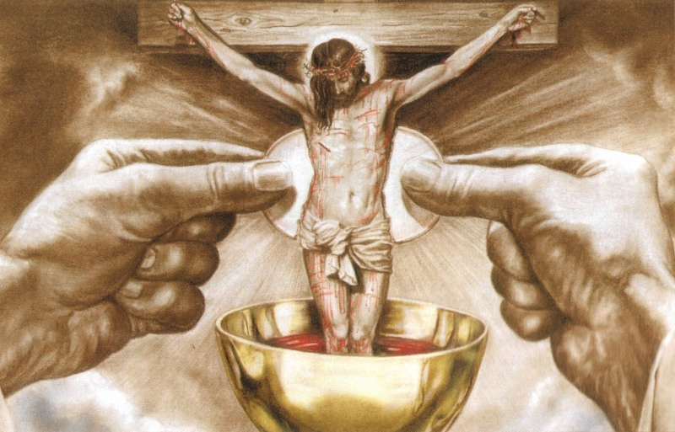
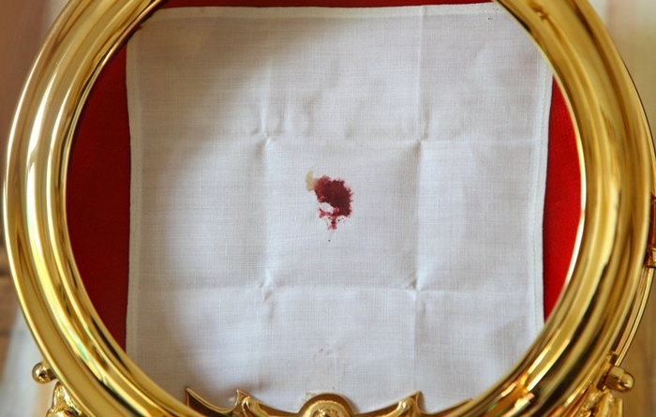
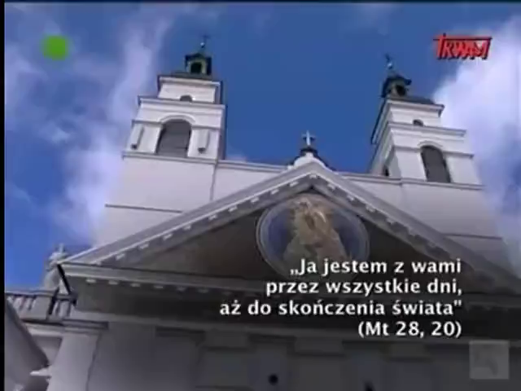
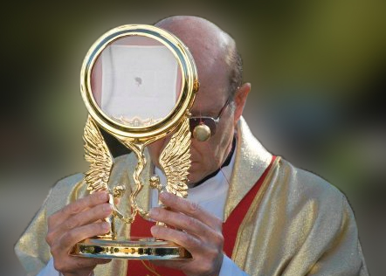
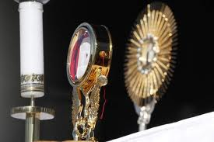
Cud w Sokółce

Slide 15

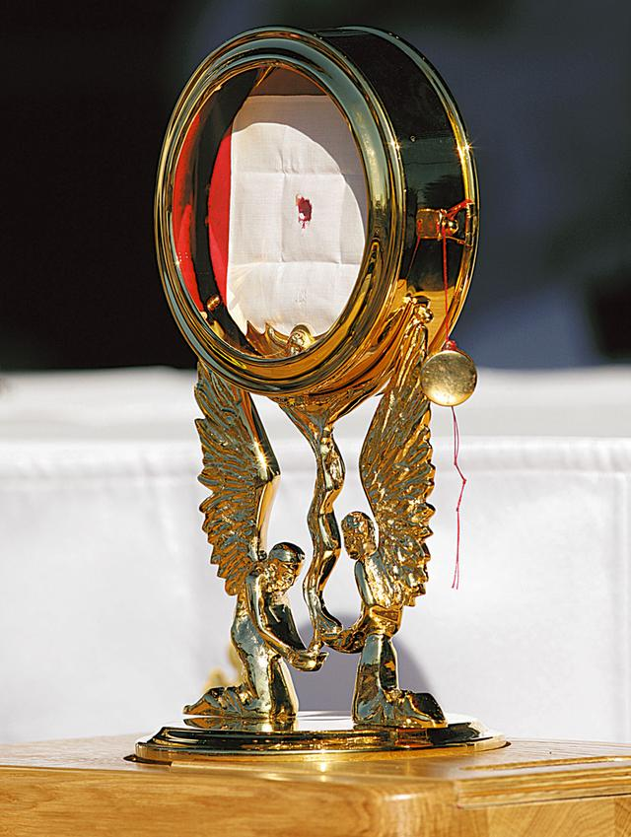
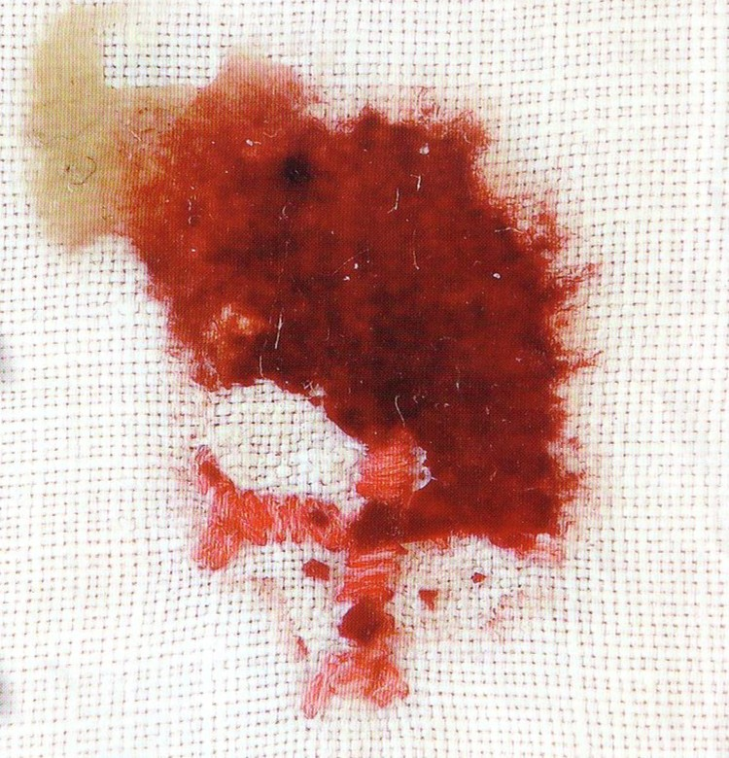
W roku 2009 w kościele św. Antoniego podczas niedzielnej Mszy Świętej, jeden z księży upuścił Hostię przeznaczoną dla wiernych. Według procedury, upuszczoną Hostię należy rozpuścić w naczyniu liturgicznym z wodą. Tak też się stało, ale po kilku dniach okazało się, że opłatek wcale
nie uległ rozpuszczeniu.
W naczyniu nadal znajdował się Komunikant, na środku którego widoczna była wypukła plamka o intensywnie czerwonej barwie, przypominająca wyglądem skrzep krwi. Woda
w naczyniu była niezabarwiona.

Slide 16
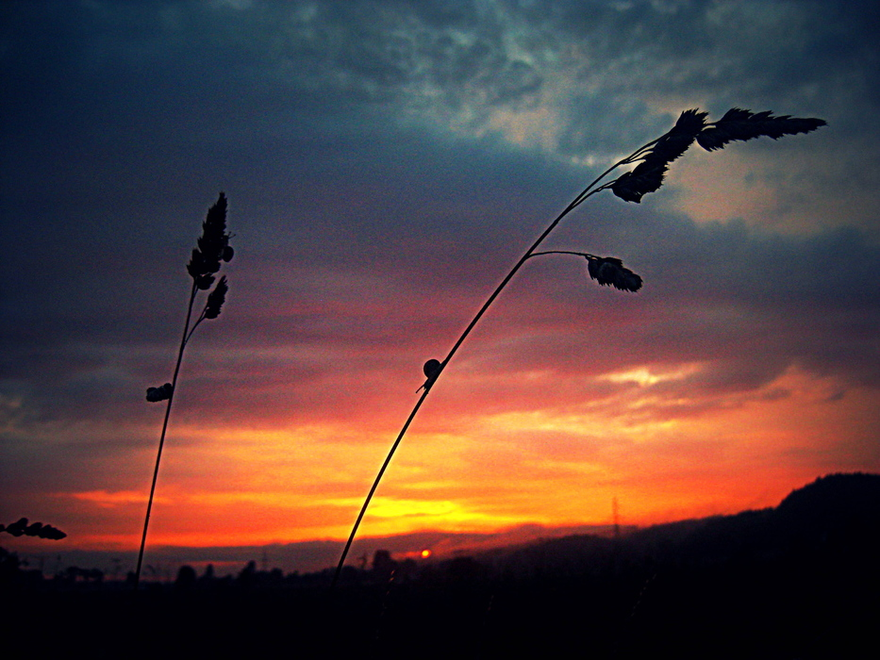
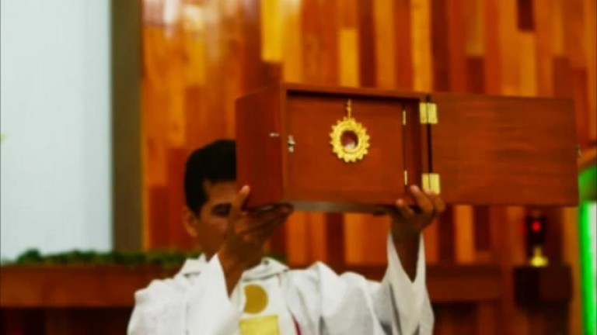
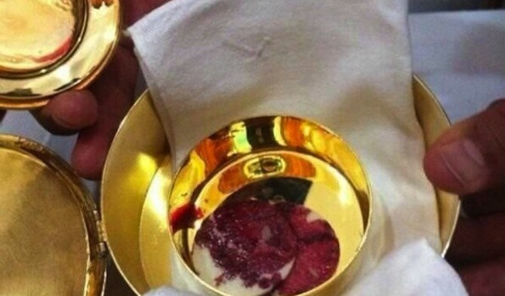
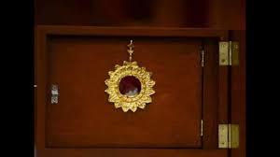
Cud w Guadalajarze
Cud wydarzył się 24 lipca 2013r. w Meksyku ,
w parafii Matki Boskiej w kolonii Jardines de la Paz kiedy to ksiądz Jose Dolores Castellanos Gudino zobaczył na konsekrowanej Hostii krew.
Świadkami tego wydarzenia było tysiące wiernych katolików i niewierzących.
Cud jeszcze nie został potwierdzony - jest badany przez naukowców.

Slide 17

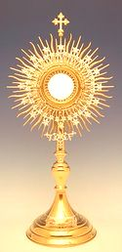




Obecny… Prawdziwie obecny wśród Nas…

Slide 18

Dziękuję za uwagę :)
Źródła:
gloria.tv
adonai.pl
google.com
wikipedia.pl
puls.tv
Lektor – głos własny
Informacje własne

